Slide 1
「 変数 」 P86~P107
第4章 変数

Slide 2
「 変数 」 P86~P107
目次
変数
識別子
型
変数の宣言
変数を使う

Slide 3

「 変数 」 P86~P107
変数とは
何らかの値を入れておく「箱」のこと。

Slide 4
「 変数 」 P86~P107
変数と型
変数を扱うときは、「識別子」と「型」の
2つを決めておく必要がある。
①識別子
②型
識別子：name
型：String

Slide 5
「 変数 」 P86~P107
識別子とは
識別子：name
変数にプログラマ自身がつけることのできる名前のこと。

Slide 6
「 変数 」 P86~P107
識別子のルール
半角の英字・数字・「_」・$を使う。
1文字目は数字にできない。
大文字と小文字は別の文字として判定される。
Javaが予約しているキーワード（予約語）は使うことができない。
長さの制限はなし。

Slide 7
「 変数 」 P86~P107
識別子をつける例
名前を入れる変数
年齢を入れる変数
性別を入れる変数
識別子：name
識別子：age
識別子：gender
プログラマ自身がつけることのできる名前のことを、
識別子と呼びます。
識別子には分かりやすい名前をつけます。

Slide 8
「 変数 」 P86~P107
型とは
文字列を入れる箱
4バイト整数を入れる箱
型：String
型：int
型とは、値を入れておく箱の種類のこと。

Slide 9
「 変数 」 P86~P107
型の種類
種類 | 名前 | ビット数 | データの範囲
真偽値 | boolean | 1ビット | trueまたはfalse
整数型 | byte | 8ビット | 1バイト整数
整数型 | short | 16ビット | 2バイト整数
整数型 | int | 32ビット | 4バイト整数
整数型 | long | 64ビット | 8バイト整数
浮動小数点型 | float | 32ビット | 4バイト単精度浮動小数点数
浮動小数点型 | double | 64ビット | 8バイト倍精度浮動小数点数
文字型 | char | 16ビット | 2バイト文字

Slide 10
「 変数 」 P86~P107
変数の宣言
変数を使うには、変数の宣言を行う。
変数の宣言は、型と識別子を指定し、1文で行う。
型名 識別子；
char ch; // char型の変数chです。
int num; // int型の変数numです。
double d; // double型の変数dです。
変数は型と識別子を指定して宣言します。

Slide 11
「 変数 」 P86~P107
変数を使う：値の代入
変数の宣言後、値を変数に記憶させる。これを代入という。
代入は、「=」を使って記述する。
変数名＝値；
int num;
num = 2;

Slide 12

「 変数 」 P86~P107
【Sample0401 変数を利用する】を作成しましょう
Let’s try!

Slide 13
「 変数 」 P86~P107
Sample0401のポイント
int型の変数numを宣言し、変数numに値を代入している。
// int型の変数numを宣言
int num;
// numに2を代入
num = 2;
変数には「＝」を使って値を代入します。
「＝」は値を代入する役割を持ちます。

Slide 14
「 変数 」 P86~P107
Sample0401のポイント
変数の値を出力する際は、変数名を「”」で囲まないように注意。
文字列と変数の値をつなげて出力したい場合は文字列と変数
の間に「＋」を追加する。
// numの値を出力
System.out.println("変数 num の値は" + num + "です。");

Slide 15
「 変数 」 P86~P107
変数の初期化
「変数の宣言と同時に、変数に初期値を代入する」という
記述ができる。
これを変数の初期化という。
型名 識別名 = 式;
int num = 2;
変数の初期化とは、
変数宣言時に初期値を代入することです。

Slide 16
「 変数 」 P86~P107
変数の値の変更
代入した変数の値は、変更することができる。
(値)
4
(値)
2

Slide 17
「 変数 」 P86~P107
【Sample0402 変数を別の値に変更する】を作成しましょう
Let’s try!

Slide 18
「 変数 」 P86~P107
Sample0402のポイント
既に値が代入されている変数に値を代入し直すと、
変数の値を変更できる。
int num = 2;
(中略)
// 新しい変数の値を代入
num = 4;

Slide 19
「 変数 」 P86~P107
変数を値として代入
代入時には、2や4などの一定の数値だけでなく、
変数も記述することができる。
num1

Slide 20
「 変数 」 P86~P107
【Sample0403ほかの変数の値を代入する】
を作成しましょう
Let’s try!

Slide 21
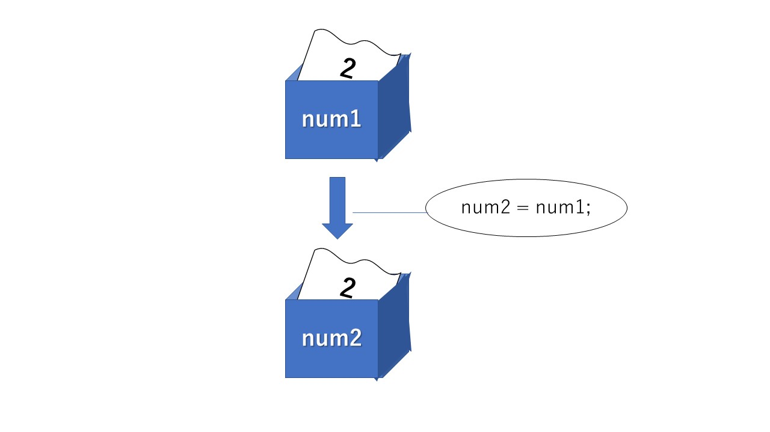
「 変数 」 P86~P107
Sample0403のポイント
変数num2には、変数num1に代入されている値が代入される。
変数num3には、変数num2+1の計算結果が代入される。
num2 = num1;
(中略)
num3 = num2 + 1;

Slide 22
「 変数 」 P86~P107
値を代入する時の注意点
変数の型と、代入する値には注意。
int num;
num = 1.25;
(値)
1.25
識別子：num
型：int

Slide 23
「 変数 」 P86~P107
変数の宣言位置
変数の宣言は、①「main()メソッドのブロック内」に記述する。
public static void main(String[] args) {
・・・ ①
}

Slide 24
「 変数 」 P86~P107
章のまとめ
変数には様々な値を代入できます。
変数の名前には、識別子を使います。
変数は型と名前を指定して宣言します。
変数には、「=」を使って値を代入します。
変数を初期化すると、宣言と値の代入が同時にできます。
変数の値を上書きし、その変数の値を変更できます。
変数の値をほかの変数に代入できます。

